Slide 1
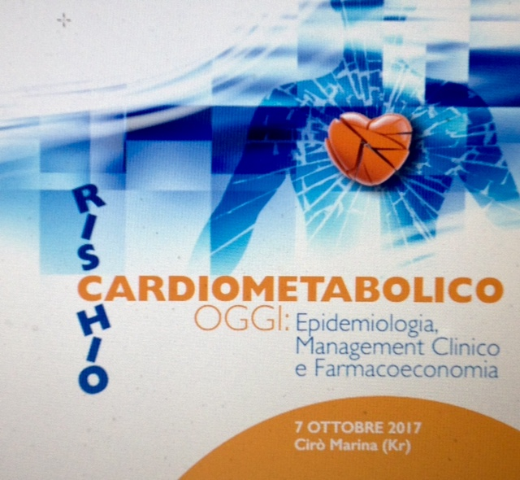


Slide 2
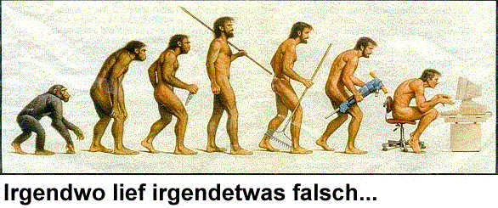
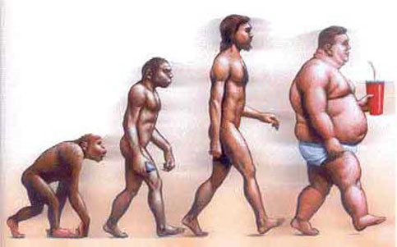
Uric acid in the evolution

Slide 3



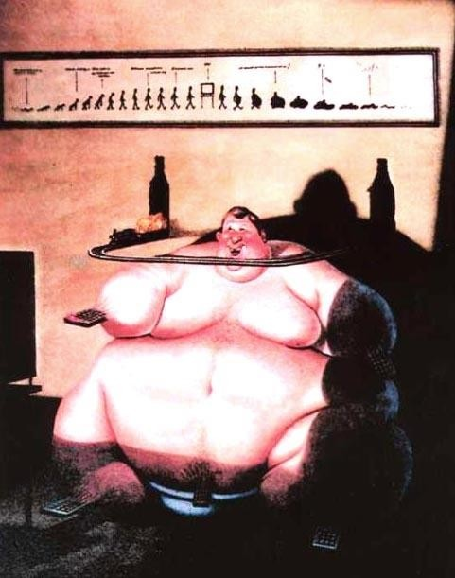


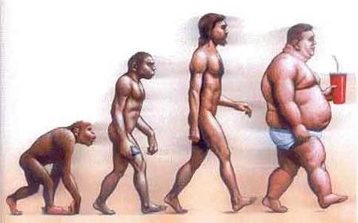
Homo sapiens
Lardopitecus
Homo sapiens sapiens televisivus
25 milioni di anni
50 anni
29

Slide 4
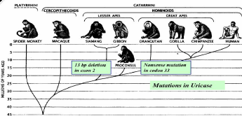
Uricasi-Evoluzione
Secondo alcuni studi di paleontologia genetica la perdita
del gene dell’uricasi, probabilmente verificatasi nel Miocene,
in un periodo quindi compreso fra 10 e 20 milioni di anni fa, avrebbe rappresentato un vantaggio evolutivo in un momento in cui i primati che si alimentavano con cibi vegetali, e quindi poveri di sale, stavano assumendo la posizione eretta.
Rif

Slide 5
Uricasi
Sebbene l’uricasi (urato-ossidasi), che trasforma
l’acido urico nella più solubile allantoina, sia presente
in quasi tutti gli organismi viventi, (vertebrati, invertebrati, batteri, funghi, piante), è assente in molti primati
(in particolare nell’uomo) e nei cani dalmata.
Nel genoma umano è presente un gene
per l'urato-ossidasi, reso non funzionale da due mutazioni.
Rif

Slide 6
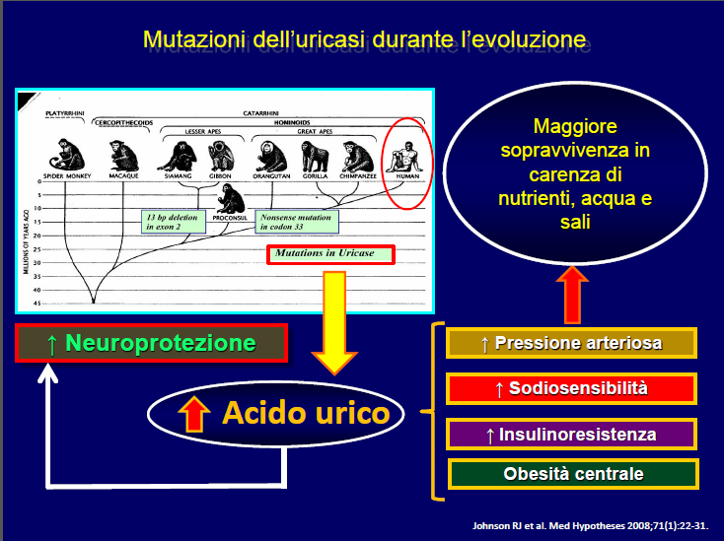
Mutazioni dell’uricasi durante l’evoluzione
Johnson Rj et al. Med Hypotheses 2008; 71(1):22-31.

Slide 7
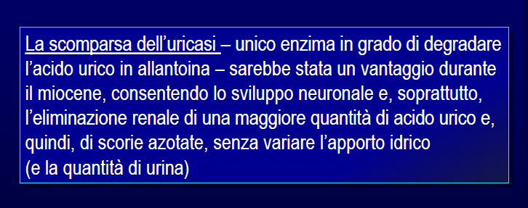
Iperuricemia, gotta e malattia – i nuovi concetti
STESSO GENOTIPO?
Johnson Rj et al. Med Hypotheses 2008; 71(1):22-31.

Slide 8

URICEMIA
E
RISCHIO CV

Slide 9
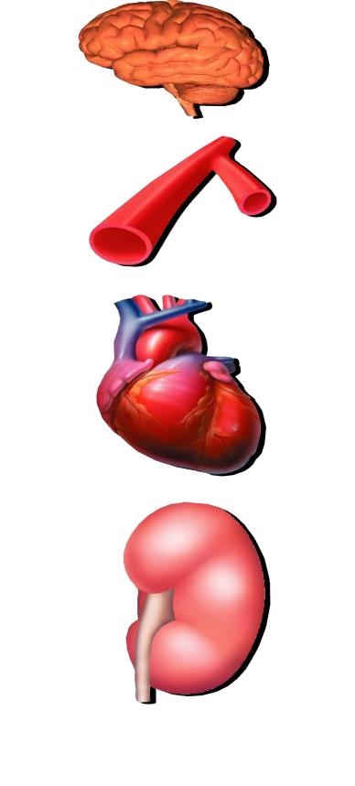
Continuum sistemico
Sudden
Cardiac death
Plaque rupture and thrombosis
Myocardial IInfarction
Stroke
Reduction of
Contractility
Ischemia
Vasoconstriction Vascular hypertrophy Endothelial dysfunction
Dilatation and Remodelling
GFR, S.Creatinine
Microalbuminuria, Proteinuria Aldosterone release Glomerular sclerosis
Terminal Heart Failure
Esrd
Atherosclerosis
Hypertension
Lipid disorders ,Uric A.Hyperinsulinemia Diabetes Smoking …
Risk Factors
Modified from Dzau and Braunwald

Slide 10

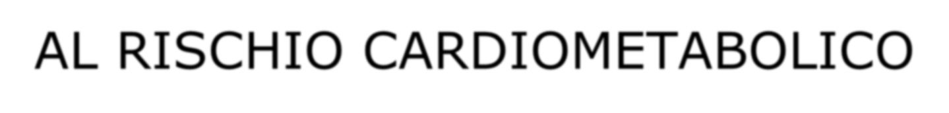

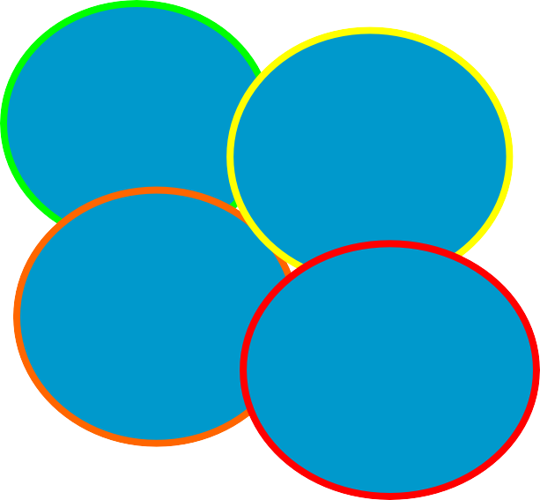
FATTORI TRADIZIONALI
FATTORI EMERGENTI
?NAF?LD
?
Fumo
Ipertensione
+
Obesità viscerale
Resistenza
insulinica
Diabete
Colesterolo
au
?
?
?

Slide 11
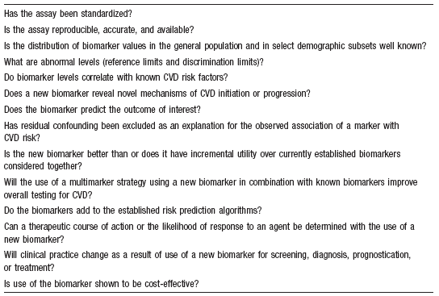
Biomarkers of Cardiovascular Disease: Molecular Basis and Practical Considerations
Some Key Questions to Ask Before Using a New Biomarker in Practice
Vasan R.S., Circulation 2006; 113: 2335-2362

Slide 12
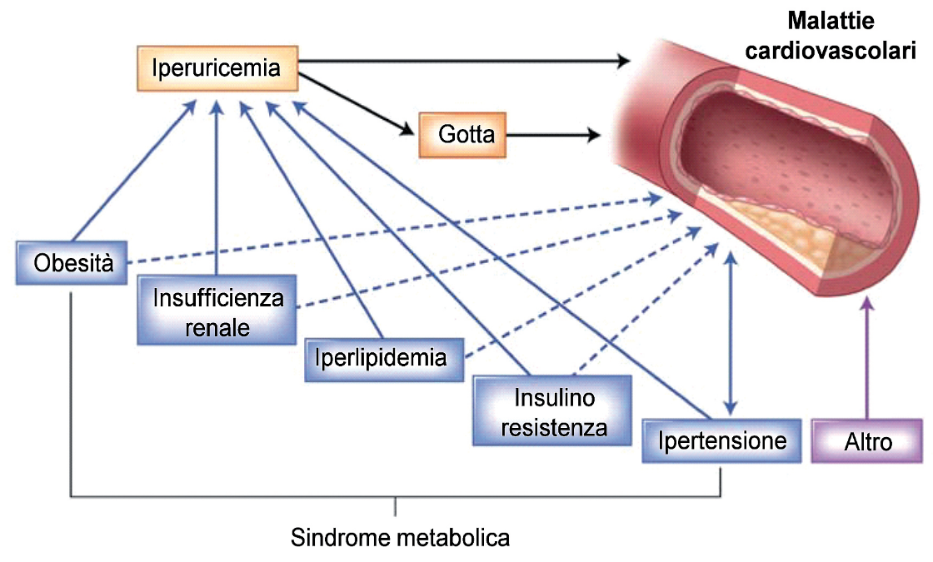
Iperuricemia cronica e rischio cardiovascolare
L’iperuricemia cronica, infatti, si comporta in modo non dissimile da fattori di rischio cardiovascolari tradizionali con i quali spesso si associa in una relazione talmente stretta da lasciare supporre l’esistenza di un nesso patogenetico
Rif

Slide 13
CHE COSA C’È DI VERO?
epidemiology

Slide 14
Acido Urico e rischio cardiovascolare: marker o concausa?
L’acido urico (AU) rappresenta il prodotto finale
del metabolismo purinico e dell’attività
della xantino-ossidasi; questo enzima tende
ad aumentare lo stress ossidativo e la produzione
di radicali liberi dell’ossigeno che sono direttamente responsabili della produzione di citochine
e dell’apoptosi e disfunzione endoteliale.
Trifirò G, Morabito P, Cavagna L, et al. Ann Rheum Dis (2011)

Slide 15
Acido Urico e rischio cardiovascolare: marker o concausa?
Il percorso di produzione dell’AU inoltre può favorire l’ossidazione delle lipoproteine e l’aggregazione piastrinica, con ovvio potenziamento dell’attività aterotrombotica e facilitazione nell’insorgenza e nella progressione della malattia coronarica e dello stato ipertensivo.
Trifirò G, Morabito P, Cavagna L, et al. Ann Rheum Dis (2011)

Slide 16
Published Articles Linking Uric Acid to Cardiovascular Disease
http://www.ncbi.nlm.nih.gov/pubmed
Notes:
L’interesse della letteratura scientifica nei confronti dell’impatto cardiovascolare dell’iperuricemia è testimoniato dal numero crescente di pubblicazioni scientifiche che nel corso degli ultimi anni hanno discusso la tematica.

Slide 17
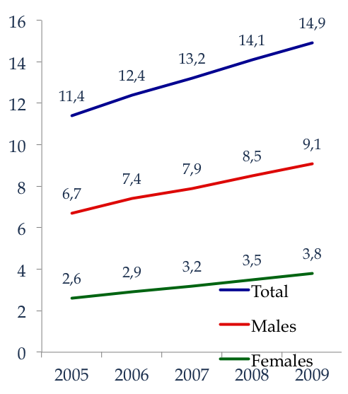
Epidemiology of gout and hyperuricaemia
(SUA >6 mg/dL) in Italy during the years 2005–2009
Hyperuricemia Gout
40%
35%
Prevalence per 1000 inhabitants
Trifirò G, et al. Ann Rheum Dis (2011).
Notes:
I dati del mondo reale ottenuti dal database Health Search dimostrano come ne nostro Paese la prevalenza dell’iperuricemia cronica senza e con deposito ci urato (gotta) sia aumentata progressivamente. Nell’arco di un solo quinquennio – dal 2005 al 2009 - è aumentata di oltre il 35% e quella dell’iperuricemia di circa il 40%. Attualmente l’iperuricemia con deposito di urato è la forma di artropatia infiammatoria più frequente nel mondo occidentale, soprattutto nella popolazione geriatrica con una prevalenza negli ultrasettantacinquenni di sesso maschile prossima al 4%. La prevalenza del danno articolare da depositi di acido urico, peraltro, è probabilmente ancora maggiore perché una quota non trascurabile di artropatia da urati decorre spesso in forma asintomatica o paucisintomatica e viene quindi misconosciuta.

Slide 18
Sopravvivenza globale in funzione del livello di uricemia
P<0.001
* Analisi sul collettivo di 112.170 pazienti. Mortalità aspecifica.
Rif

Slide 19
Sopravvivenza priva di ospedalizzazioni per patologia CV in funzione del livello di uricemia
P<0.001
* Analisi sul collettivo di 112.170 pazienti. Sono state ricercate le ospedalizzazioni per: Infarto Miocardico e altre malattie ischemiche del cuore (ICD9 410-414); Ictus e altre lesioni cerebrali (ICD9 430-438); Aritmie cardiache (427); Scompenso cardiaco (ICD9 428); Lesioni aterosclerotiche dei grossi vasi e lesioni aneurismatiche (ICD9 440-443); Altre cause cardiovascolari (ICD9 401-405).
Rif

Slide 20
Mortalità per tutte le cause in funzione del livello di uricemia
Livello di uricemia al baseline | ≤ 6 mg/dl | > 6 mg/dl e ≤ 7 mg/dl | > 7 mg/dl e ≤ 8 mg/dl | > 8 mg/dl
Pazienti (N.) | 74588 | 21679 | 9712 | 6191
Pazienti con evento (N.) | 4102 | 1456 | 906 | 1340
Eventi (N.) | 4102 | 1456 | 906 | 1340
Incidenza di evento (per 100 anni-persona) | 3.15 | 3.91 | 5.61 | 14.79
January 9, 1817 – June 16, 1904
* Analisi sul collettivo di 112.170 pazienti. Mortalità aspecifica.
Rif

Slide 21
Iperuricemia e Gotta: una relazione “complessa”
La dieta ha un ruolo non trascurabile, nel favorire l’iperuricemia. Il consumo di carne, pesce, frutti di mare
e di cibi ad alto contenuto di fruttosio e l’assunzione
di birra e, più in generale, di alcolici aumentano i livelli
di acido urico sia pur in modo non clamoroso.
Trifirò G, Morabito P, Cavagna L, et al. Ann Rheum Dis (2011)

Slide 22
Iperuricemia e Gotta: una relazione “complessa”
Ciò rende ragione di come nei paesi occidentali
l’uricemia media sia sostanzialmente raddoppiata
dagli inizi del Novecento ai giorni nostri
con un trend in ulteriore aumento.
Trifirò G, Morabito P, Cavagna L, et al. Ann Rheum Dis (2011)

Slide 23
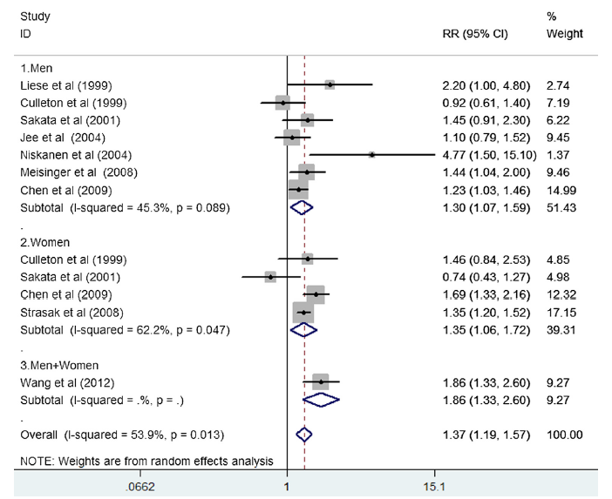
Hyperuricemia is associated with increased
CV mortality
9 prospective studies in 165.922 patients with 6.048 deaths for CV causes
Zhao et al, Atherosclerosis 2013
Notes:
In una metanalisi di 9 studi scientifici che ha incluso oltre 165.000 soggetti la presenza di valori della uricemia più elevati si associa ad un aumento della mortalità cardiovascolare e per tutte le cause, indipendentemente dal genere.

Slide 24
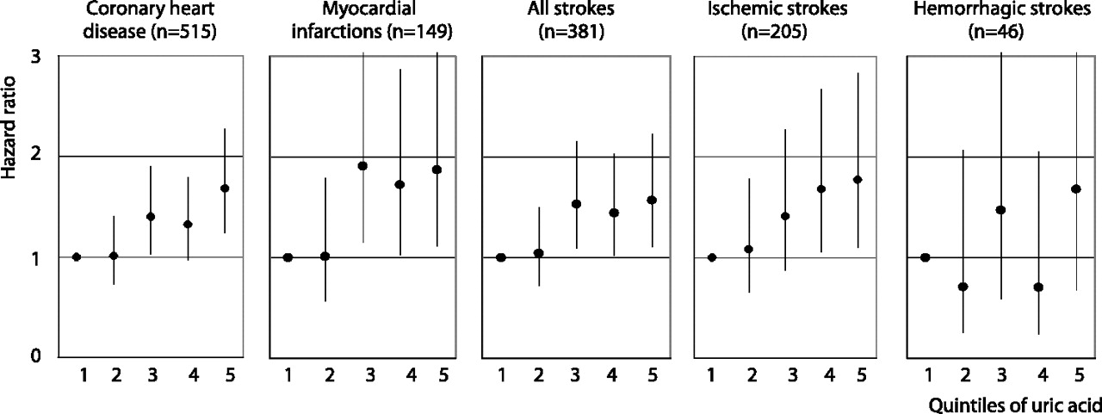

Age and BP-adjusted HR for the associations between serum uric acid and cardiovascular disease:
The Rotterdam Study
Bos M J et al. Stroke. 2006;37:1503-1507
Notes:
Hazard ratios for the associations between serum uric acid and cardiovascular disease. Circles represent consecutive quintiles of uric acid with 95% CIs. Adjusted for age and sex.
In this community-based study in subjects 55 years of age who were free from stroke and coronary heart disease at
baseline, we found a strong and significant association between baseline serum uric acid levels and risk of both
coronary heart disease and stroke.
These associations were attenuated only slightly by adjustment for other cardiovascular risk factors and were stronger in persons without than in those with hypertension. Before these results can be interpreted, some methodological issues need to be discussed.

Slide 25
Hyperuricaemia and metabolic syndrome in the NHANES survey (1988-1994)
Prevalence of metabolic syndrome
Prevalence (%)
Uric acid level (mg/dl)
The prevalence of the metabolic syndrome increases substantially
with increasing levels of serum uric acid
Choi HK, Ford ES. Am J Med 2007;120:442-447.
Notes:
Hyperuricaemia associated with the metabolic syndrome was attributed to insulin resistance and hyperinsulinaemia, since insulin reduces the renal excretion of uric acid. In this study using data from the National Health and Nutrition Examination Survey (NHANES 1988-1994), the prevalence of metabolic syndrome increases substantially with increasing levels of serum uric acid. In individuals with serum uric acid >10 mg/dl, 70.7% had the metabolic syndrome.
Choi HK, Ford ES. Am J Med 2007;120:442-447.

Slide 26
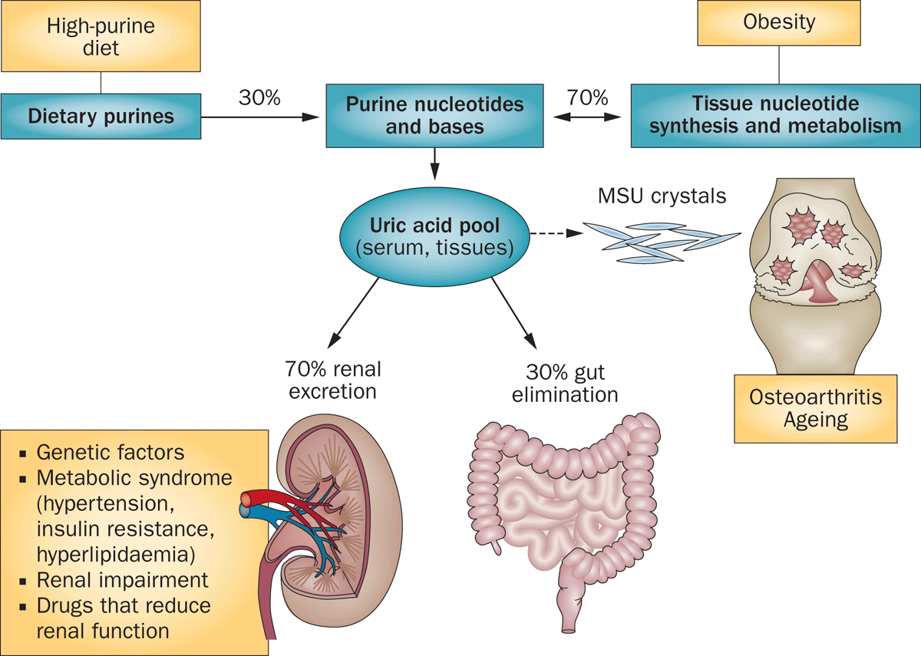
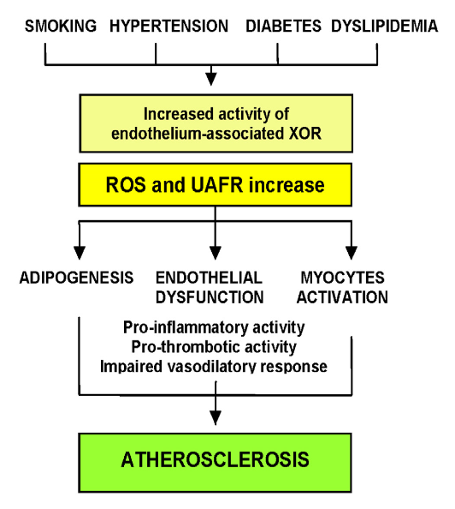
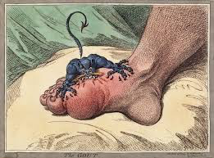
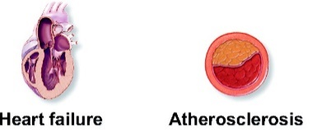
Determinants of S.Uric Acid levels
Xanthine oxydase
Modified from Rees F et al. Nat. Rev. Rheumatol. doi:10.1038/nrrheum.2014.32

Slide 27
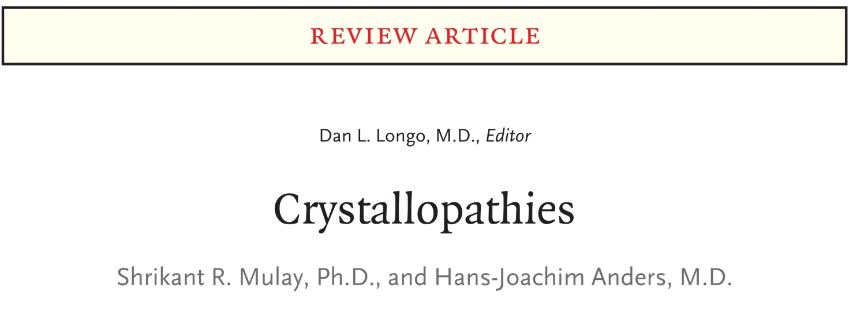
Rif

Slide 28
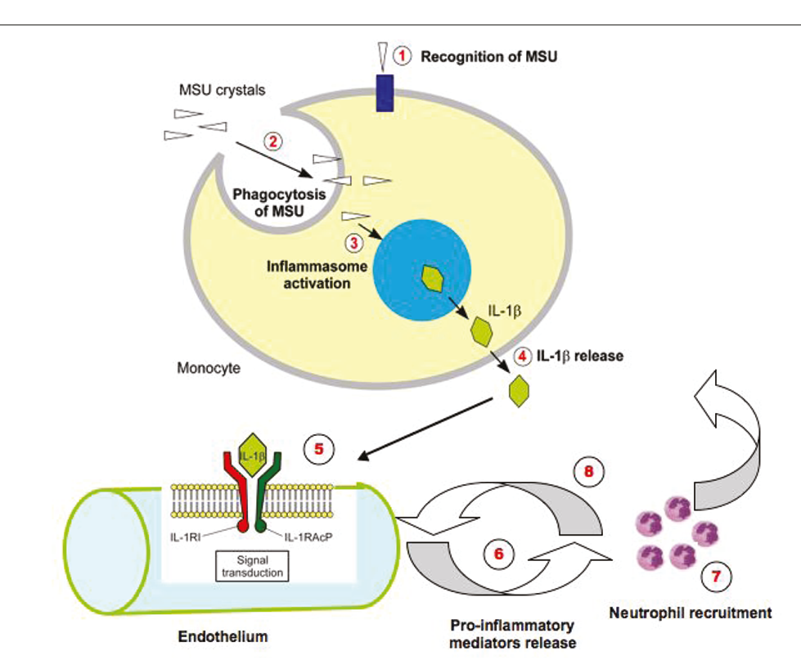
I meccanismi infiammatori scatenati dal deposito di urato
L’effetto infiammatorio dei cristalli di MSU sembra essere mediato
dall’inflammasoma NALP3 il quale attiva la produzione di IL-1β. L’ IL-1β è considerato
il principale fattore scatenante l’infiammazione sistemica, il reclutamento dei neutrofili
e la riorganizzazione tissutale.
Busso et al. Arthritis Research & Therapy 2010, 12:206
Billiet L, et al. Rheumatology 2014:852954..
Notes:
Multiple steps are needed to trigger infl ammation in gout. (1) Recognition of monosodium urate (MSU) crystals by components
of the innate immune system – Toll-like receptor (TLR) 2/TLR4, triggering receptor expressed on myeloid cells (TREM), and so forth. (2) Uptake of
MSU by phagocytotic cells (for example, macrophages and eventually mast cells). (3) Activation of the NALP3 infl ammasome by MSU (see details
in Figure 1). (4) Release of IL-1β from the cell. (5) Endothelial IL-1β receptor type 1 (IL-1R) activation. (6) Proinfl ammatory mediators, including IL-8,release a potent chemokine for neutrophil recruitment. (7) Neutrophil recruitment into the site of infl ammation. (8) Release of proinfl ammatory compounds by neutrophils, including more IL-1β.
Busso et al. Arthritis Research & Therapy 2010, 12:206
Models of NLRP3 inflammasome activation. Considered to be a two-step mechanism, the primary signal comes from the activation of toll-like receptors (TLRs) and is responsible for the upregulation of NLRP3 and pro-interleukin-1b (IL-1b) in an NF-kappaB (NF-jB)- dependent manner. Secondaryì signals come from multiple pathways: K+ efflux via P2X7 receptor activation, endoplasmic reticulum (ER) stress, mitochondrial dysfunction, NADPH oxidase, frustrated phagocytosis, and lysosomal rupture pathways, all of which appear to converge in the production of reactive oxygen species (ROS). Together, these primary and secondary signals activate the NLRP3 inflammasome, resulting in proteolytic
cleavage of caspase-1 and the maturation of IL-1b.
Abais M et al.antioxidants & redox signaling Volume 22, Number 13, 2015

Slide 29
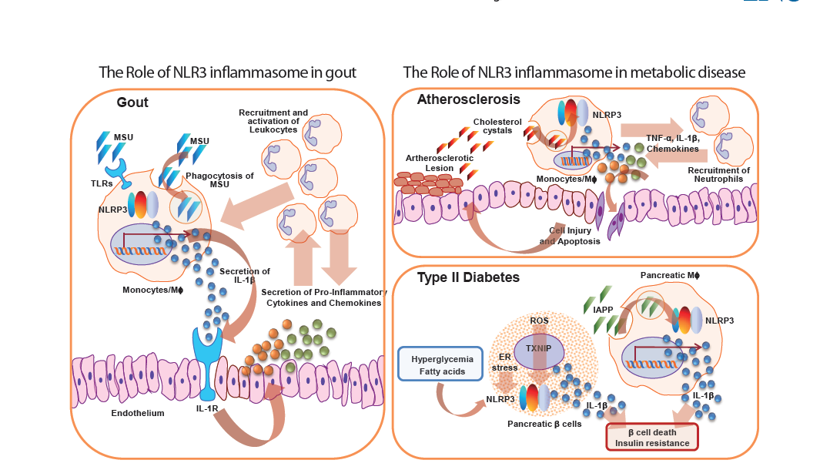
L’ inflammasoma NALP3 nelle patologie infiammatorie
L’aterosclerosi è un processo infiammatorio in cui il deposito dei cristalli di colesterolo ha un ruolo rilevante.
I cristalli di colesterolo e di acido urico hanno un meccanismo infiammatorio comune: la via dell’inflammasoma NALP-3
Un crescente numero di evidenze indicano che l’ inflammasoma NLRP3 gioca un ruolo in una varietà di malattie infiammatorie,tra cui la gotta, l’ipercolesterolemia e nel diabete di tipo II, nonché in condizioni di stress cellulare o lesioni
Andres M, et al. Arthritis Rheum 2016
Yang et al. Int Neurourol J 2012;16:2-12

Slide 30
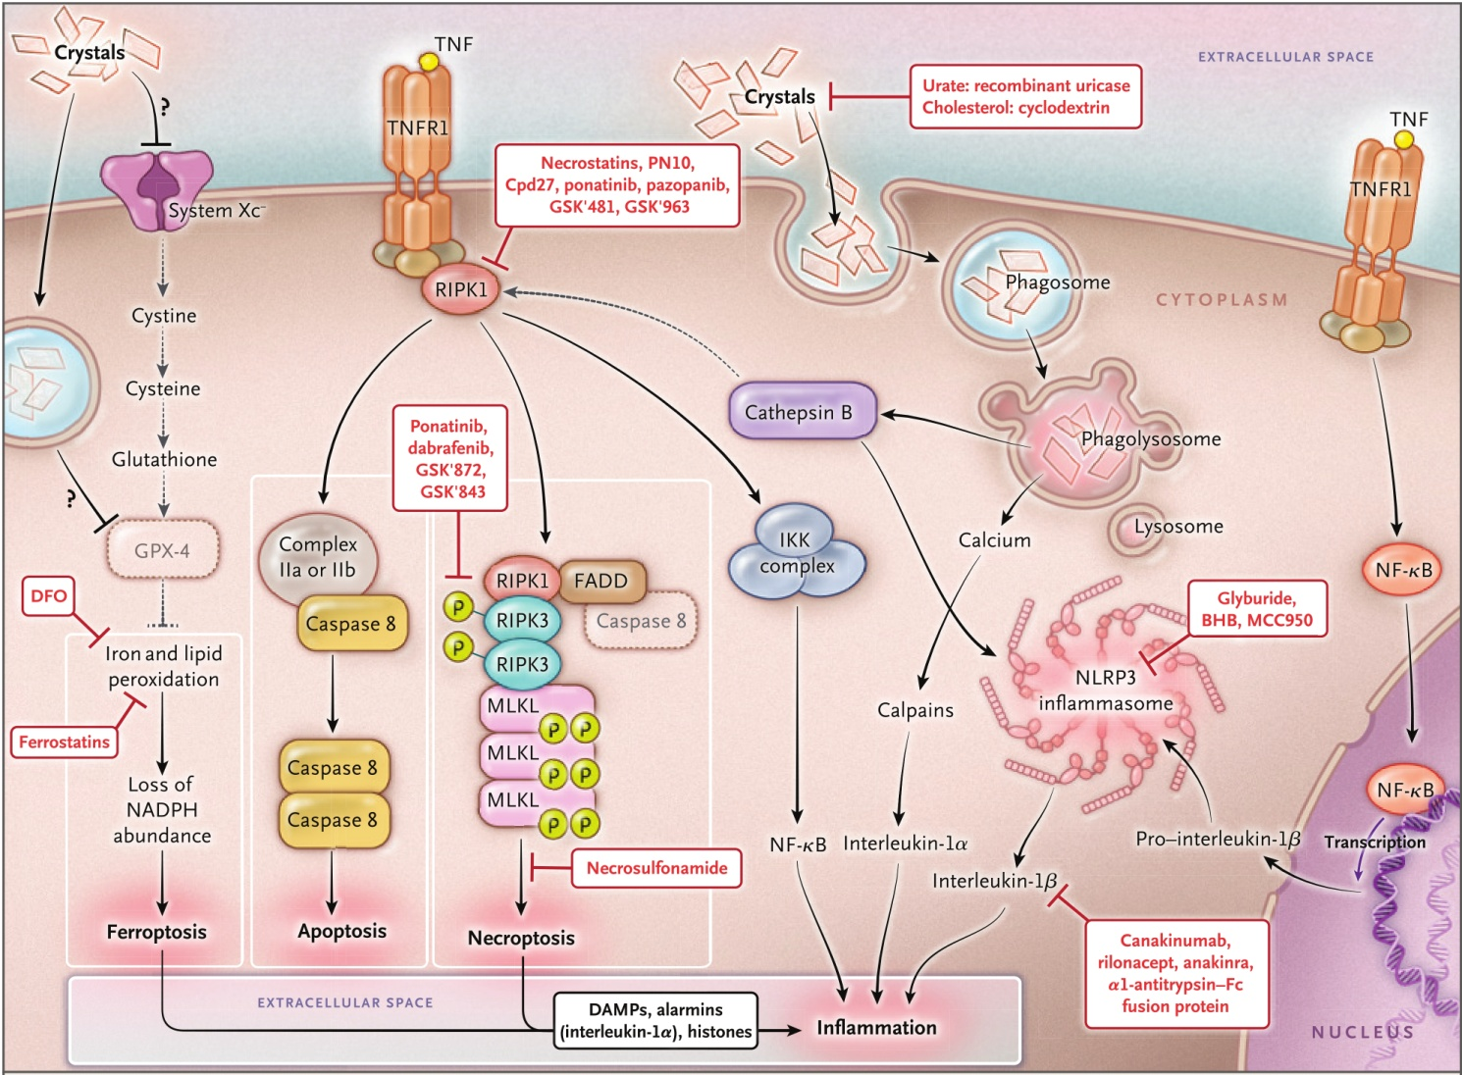
Molecular Mechanisms of Crystal-Related Necroinflammation
Mulay and Anders. New Engl J Med 2016

Slide 31
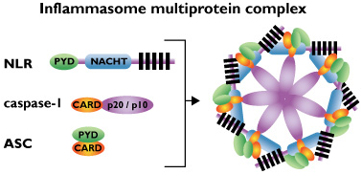
Molecular mechanisms of crystal induced inflammation
Inflammasome is a multiproteic comples in phagocytes that is activated by infections or cellular stress or crystal deposition
Inflammasome activation, through caspasi-1, activates interleukin 1β, that binds to IL-1 receptors promoting several inflammation pathways
Abais et al. Antioxid. Redox Signal. 22, 1111–1129
Busso et al. Arthritis Research & Therapy 2010, 12:206

Slide 32
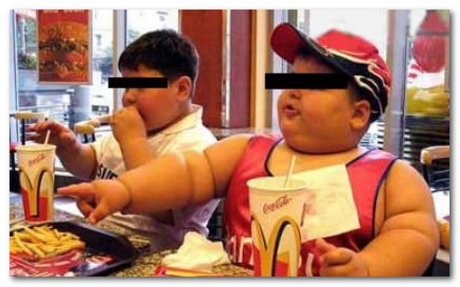
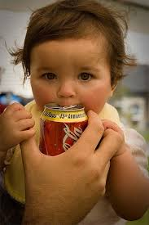
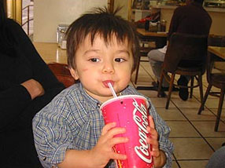
Iperuricemia e Gotta: una relazione “complessa”
I valori medi di uricemia
nei paesi occidentali
stanno crescendo
gradualmente:
l’uricemia nei maschi
è cresciuta
da <3.5 mg/dL
negli anni 20,
a 6.0-6.5 mg/dL
nei 70s e sta ancora
crescendo
PERCHÉ?
Trifirò G, Morabito P, Cavagna L, et al. Ann Rheum Dis (2011)

Slide 33
Effetti del fruttosio
Il fruttosio, rispetto ad altri zuccheri, induce iperuricemia stimolando la conversione di ATP epatico ad ADP
tramite la fruttochinasi; al consumo di ATP corrisponde
un accumulo di AMP che attivando l’AMP-deaminasi
porta alla sintesi di AU.
Trifirò G, Morabito P, Cavagna L, et al. Ann Rheum Dis (2011)

Slide 34
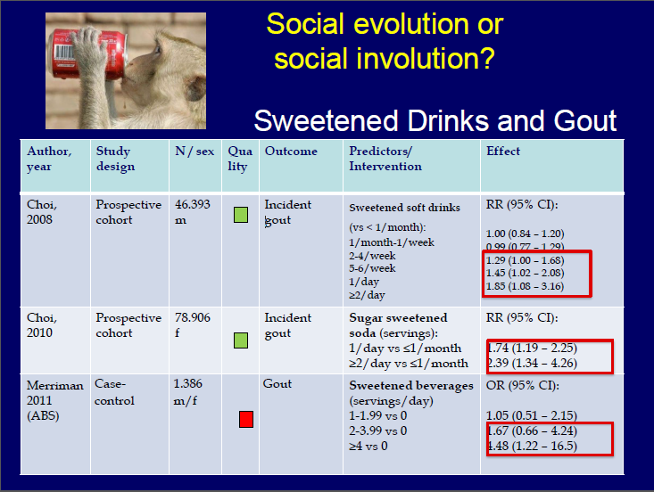
Social evolution o social involution?
Sweet drinks and Gout
Trifirò G, Morabito P, Cavagna L, et al. Ann Rheum Dis (2011)

Slide 35
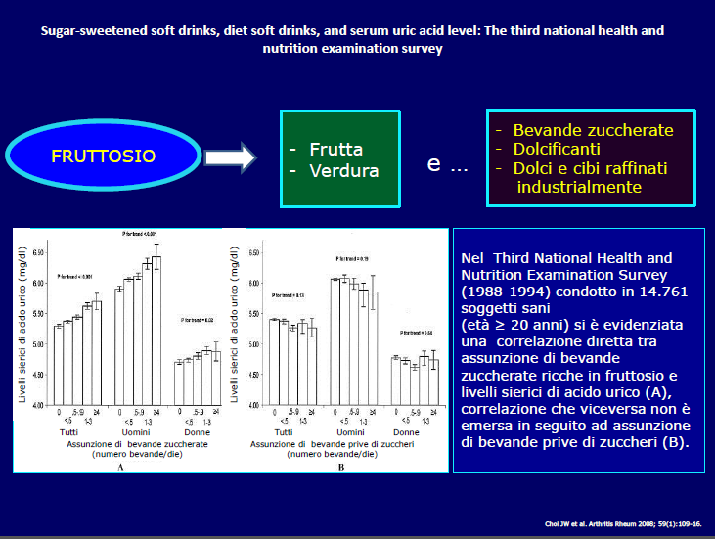
Sugar-sweerened soft drinks, diet soft drinks, and serum uric acid level: the third national health and nutrition examination survey
Bevande zuccherate
Dolcificanti
Dolci e cibi raffinati industrialmente
FRUTTOSIO
Frutta
Verdura
E…
Clin JW et al. Arthritis Reum 2008; 59(1): 109-16.

Slide 36
Associazione tra uricemia
e malattie cardiovascolari

Slide 37
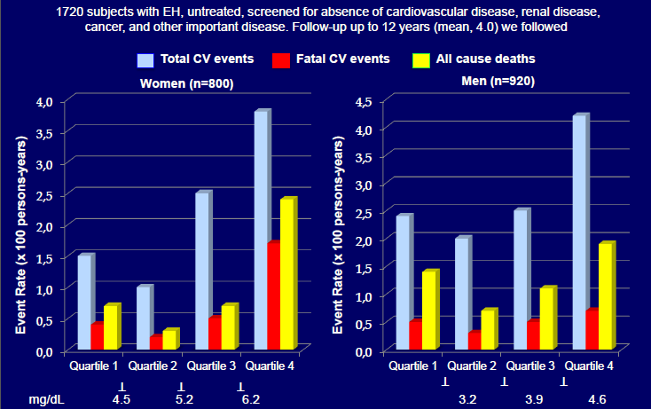
Relation Between Serum Uric Acid and Risk of CVD in Essential Hypertension: The PIUMA Study
Verdecchia P et al. Hypertension 2000; 36: 1072-1078.

Slide 38
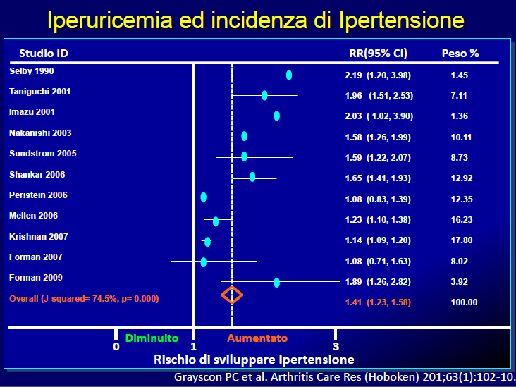
Iperuricemia ed incidenza di ipertensione
Grayscon PC et al. Arthritis Care Res (Hoboken) 201; 63(1):102-10

Slide 39
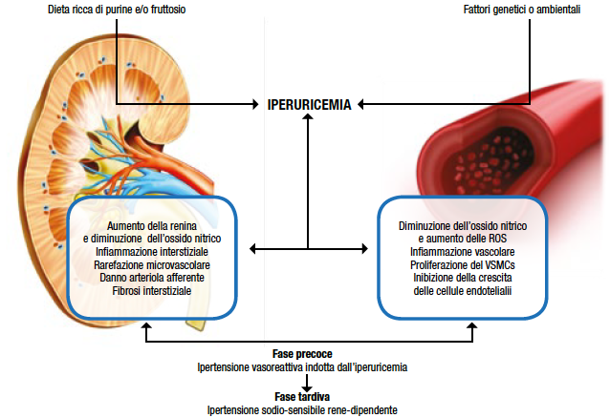
Meccanismi fisiopatologici coinvolti nella genesi dell’ipertensione nel paziente iperuricemico
Feig DI et al. N Engl J Med. 2008;359(17):1811-21

Slide 40
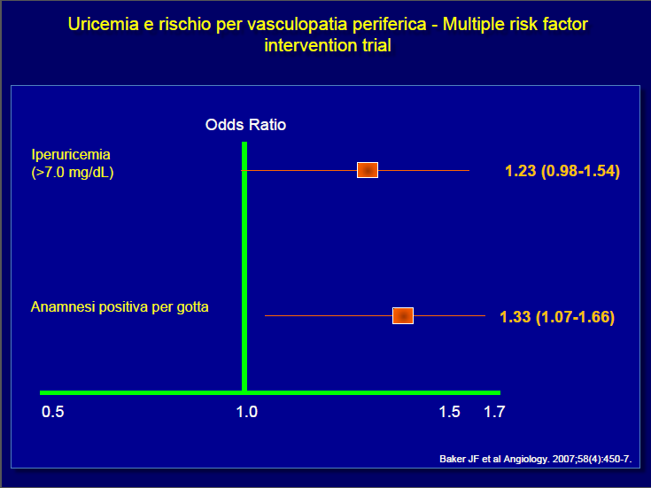
Uricemia e rischio per vasculopatia periferica – Multiple risk factor intervention trial
January 9, 1817 – June 16, 1904
Baker JF et al. Angiology 2007; 58 (4): 450-7

Slide 41
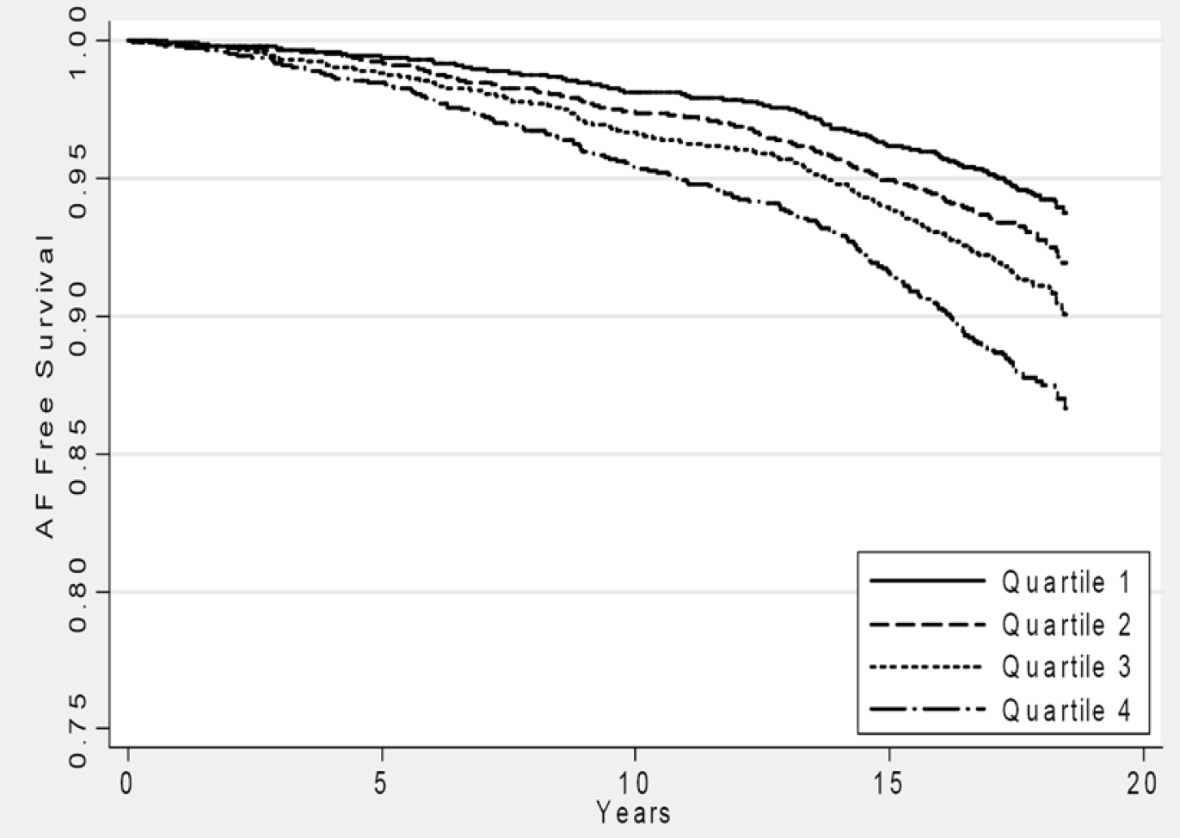
Association of Serum Uric Acid with Incident Atrial Fibrillation (ARIC Study)
January 9, 1817 – June 16, 1904
Ramaritz L et al. Am J Cardiol . 2011;108(9): 1272–1276

Slide 42
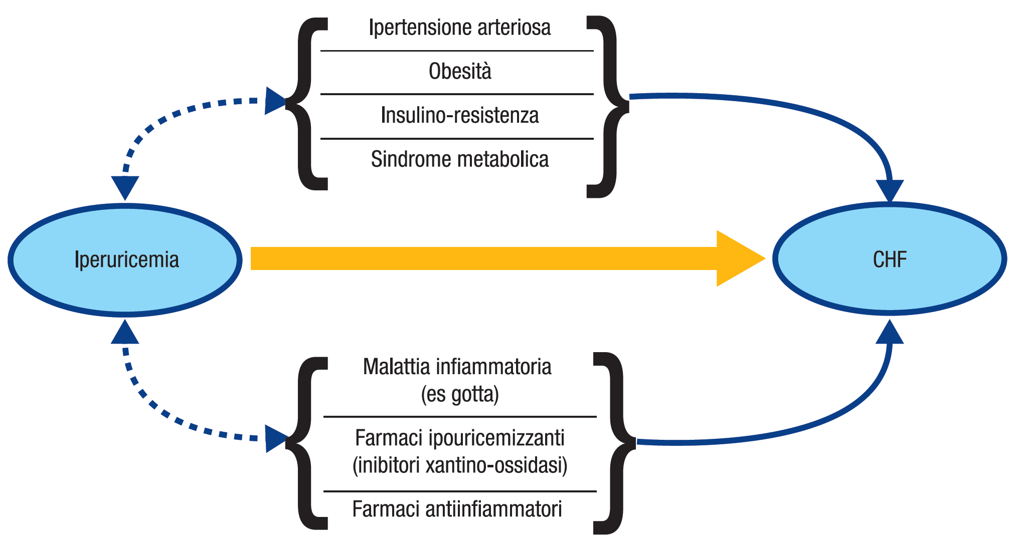
Meccanismi che legano l’iperucemia allo scompenso cardiaco
January 9, 1817 – June 16, 1904
Cristal 2012,
Cristal 2012,

Slide 43
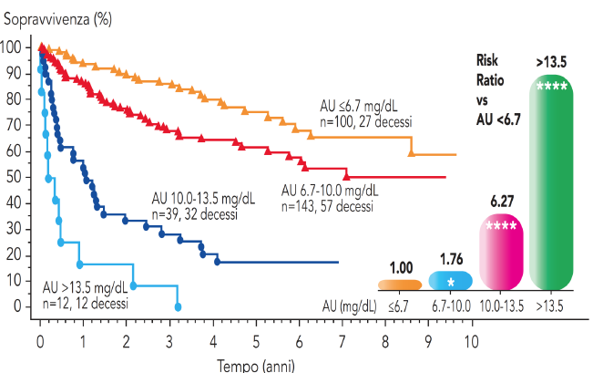
Curve di sopravvivenza di Kaplan-Meier distinte per livelli di acido urico in pazienti con scompenso cardiaco lieve-moderato
January 9, 1817 – June 16, 1904
Anker SD et al. Circulation 2003; 107: 1991-1997

Slide 44
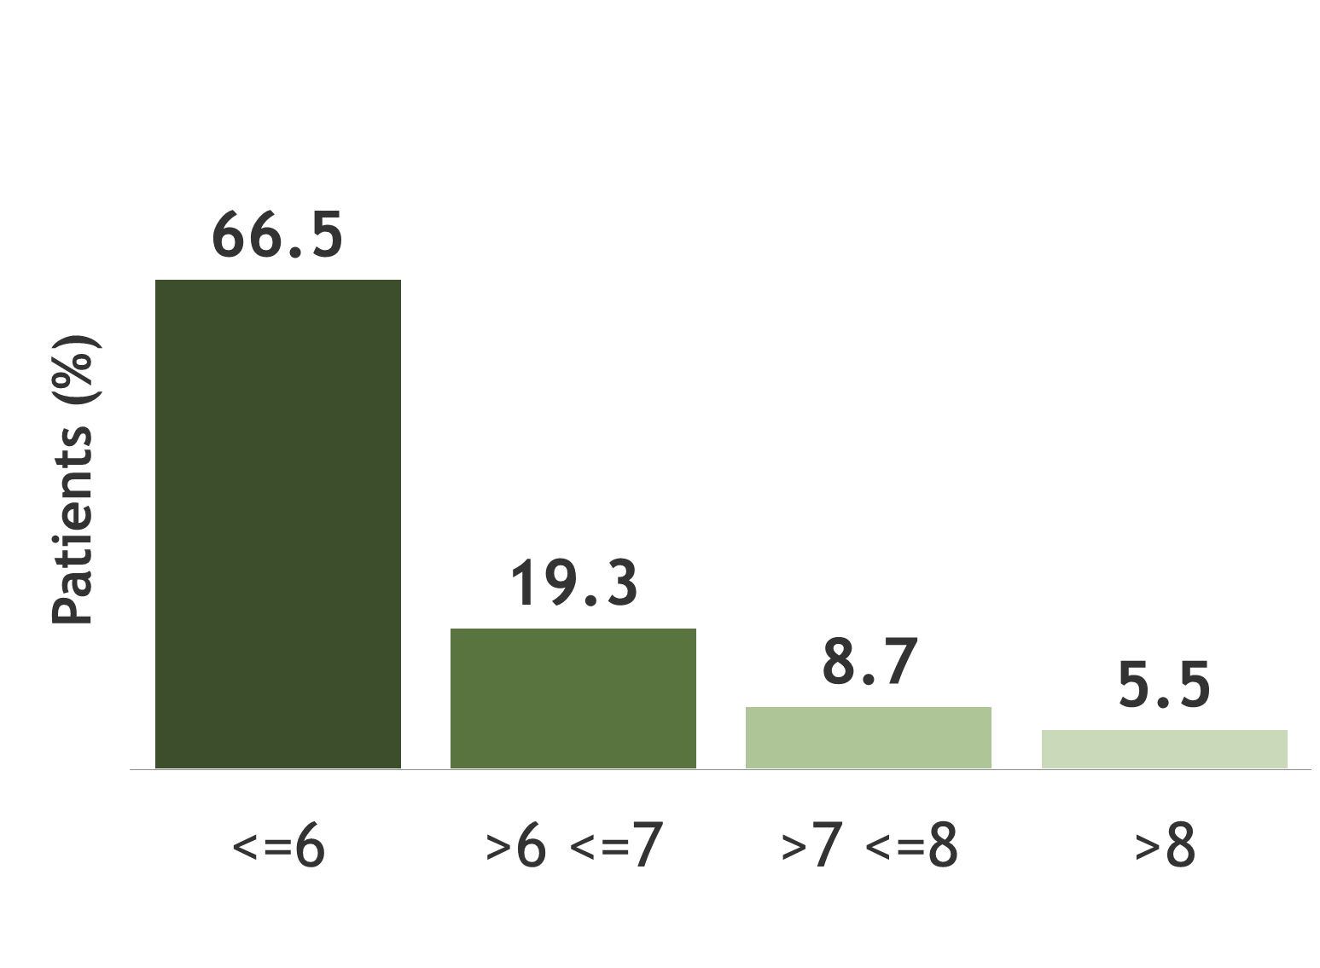
Indagine Clicon: Prevalenza dell’iperuricemia in Italia: dati amministrativi di tre ASL (112.170 pazienti)
http://www.ncbi.nlm.nih.gov/pubmed
Notes:
L’analisi dei dati amministrativi ottenuti da tre ASL italiano ha dimostrato una prevalenza dell’iperuricemia (>6 mg/dL) nella popolazione pari al 33.5%, valore in linea con quanto emerso da altri studi di prevalenza nel nostro Paese e che sottolinea la notevole rilevanza epidemiologica di questa condizione.

Slide 45
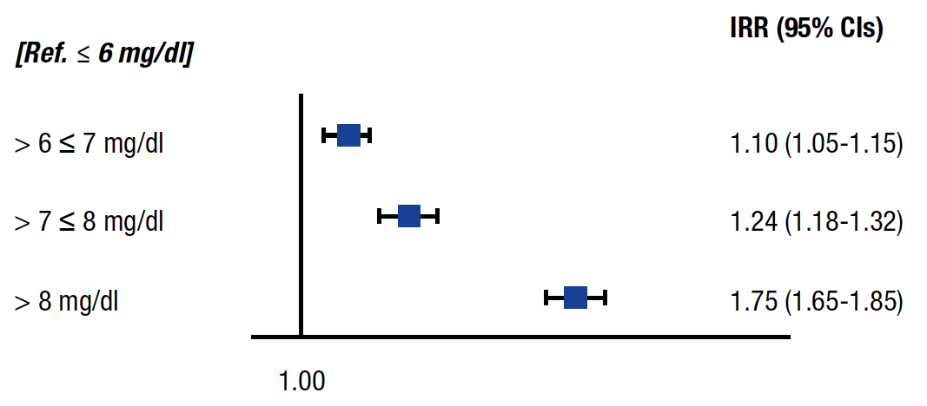
La presenza di livelli circolanti di acido urico > 6 mg/dL è associata ad aumentato rischio di ospedalizzazione per malattie cardiovascolari: indagine CliCon
January 9, 1817 – June 16, 1904
Rif

Slide 46
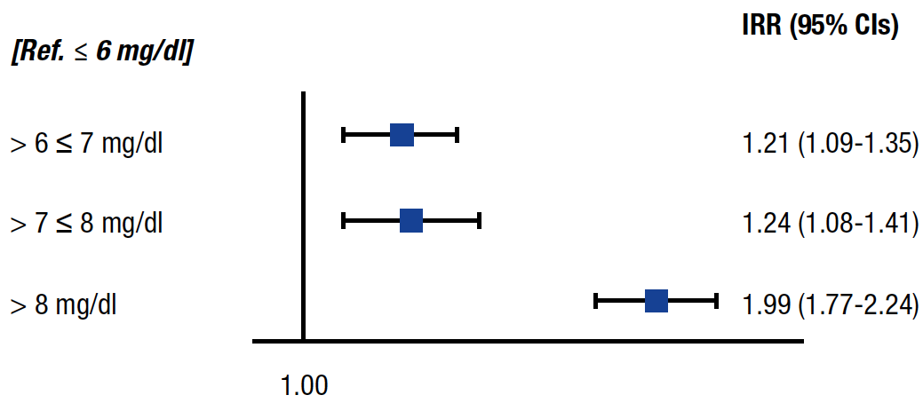
La presenza di livelli circolanti di acido urico > 6 mg/dL è associata ad aumentato rischio di ospedalizzazione per malattia renale: indagine CliCon
January 9, 1817 – June 16, 1904
Rif

Slide 47
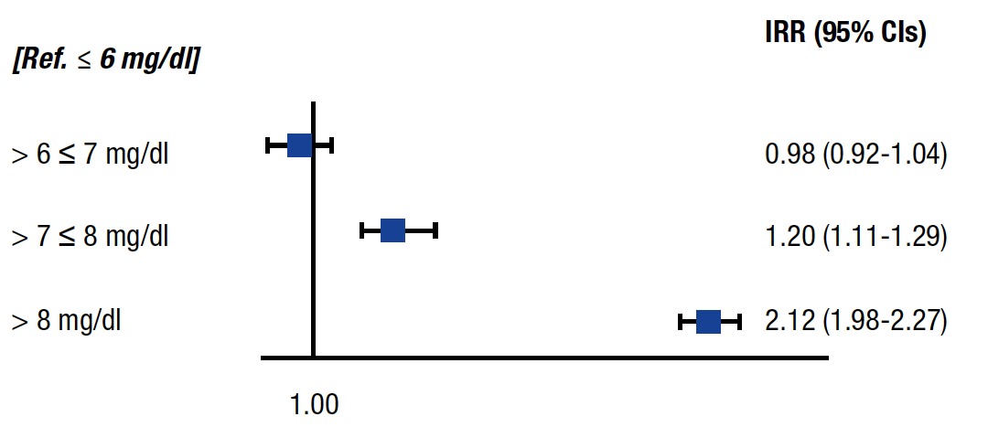
La presenza di livelli circolanti di acido urico > 6 mg/dL è associata ad aumentata mortalità: indagine CliCon
Rif

Slide 48
Rilevanza dell’iperuricemia cronica con e senza deposito di urato nelle malattie cardiovascolari
Sulla base di questi dati è stato proposto
che il target di uricemia <6 mg/dL indicato dalle linee guida
per i pazienti con iperuricemia cronica con deposito
di urato possa essere considerato anche ai fini della prevenzione cardiovascolare.
Rif

Slide 49
Rilevanza dell’iperuricemia cronica con e senza deposito di urato nelle malattie cardiovascolari
L’obiettivo della terapia ipouricemimizzante
è favorire la dissoluzione dei cristalli di urato
e prevenirne la formazione
≤ 6,0 mg/dL
Linee Guida EULAR 2011. Zhang W et al., Ann Rheum Dis 2006; 65:1312-1324

Slide 50
Ospedalizzazioni per patologia CV in funzione del livello di uricemia
Livello di uricemia al baseline | ≤ 6 mg/dl | > 6 mg/dl e ≤ 7 mg/dl | > 7 mg/dl e ≤ 8 mg/dl | > 8 mg/dl
Pazienti (N.) | 74588 | 21679 | 9712 | 6191
Pazienti con evento (N.) | 5015 | 1935 | 1087 | 1040
Eventi (N.) | 7206 | 2831 | 1585 | 1627
Incidenza di evento (per 100 anni-persona) | 4.01 | 5.49 | 7.19 | 12.67
* Analisi sul collettivo di 112.170 pazienti. Sono state ricercate le ospedalizzazioni per: Infarto Miocardico e altre malattie ischemiche del cuore (ICD9 410-414); Ictus e altre lesioni cerebrali (ICD9 430-438); Aritmie cardiache (427); Scompenso cardiaco (ICD9 428); Lesioni aterosclerotiche dei grossi vasi e lesioni aneurismatiche (ICD9 440-443); Altre cause cardiovascolari (ICD9 401-405).
January 9, 1817 – June 16, 1904
Rif

Slide 51
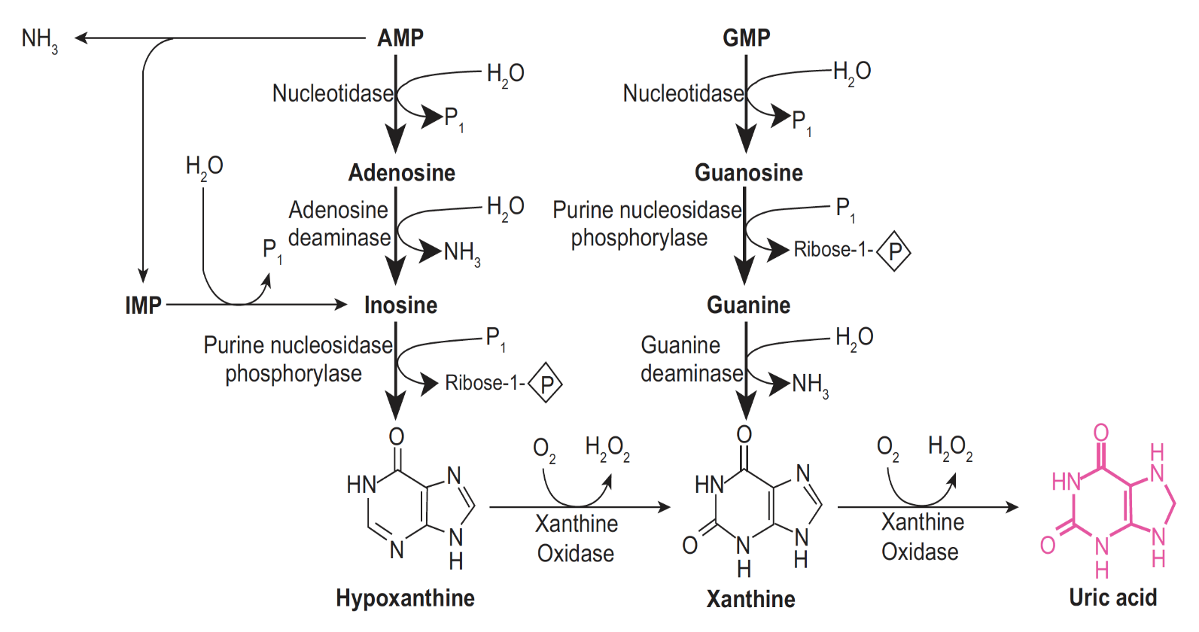
Trattamento dell’iperuricemia cronica: gli inibitori della xantino-ossidasi

Slide 52
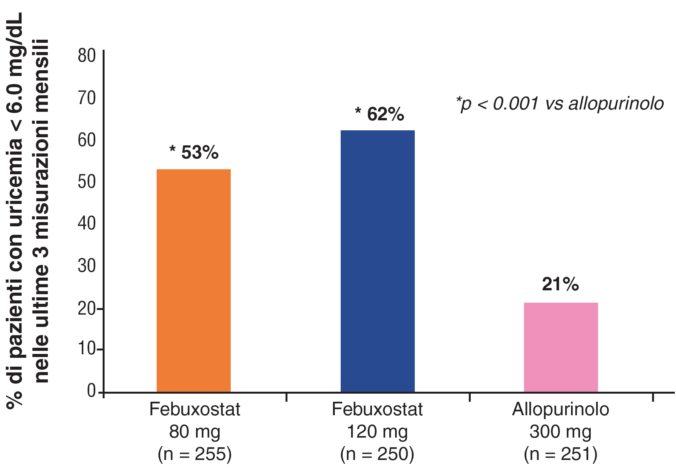
Febuxostat vs allopurinolo: Studio FACT
Febuxostat Allopurinol Controlled Trial
  Study 762 pazienti con iperuricemia (≥ 8.0 mg/dL)
  52 settimane
Rif

Slide 53
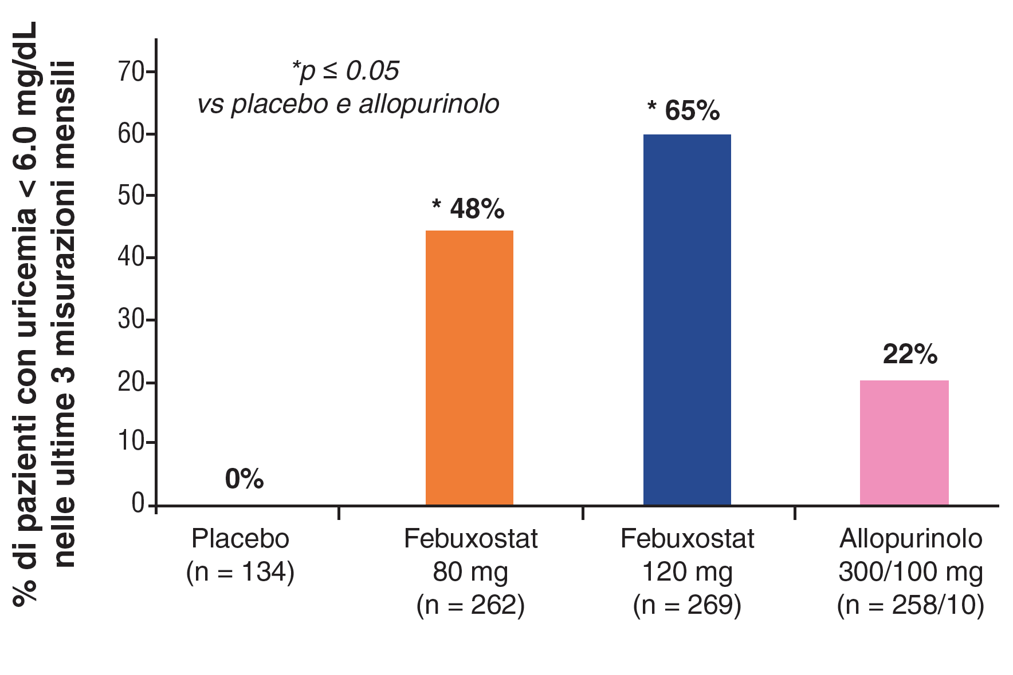
Febuxostat vs allopurinolo:
Studio APEX
  1.072 pazienti con iperuricemia (≥8.0 mg/dL)
Creatininemia normale oppure moderatamente elevata (>1.5 e ≤2.0 mg/dL)
trattamento per 28 settimane
Rif

Slide 54
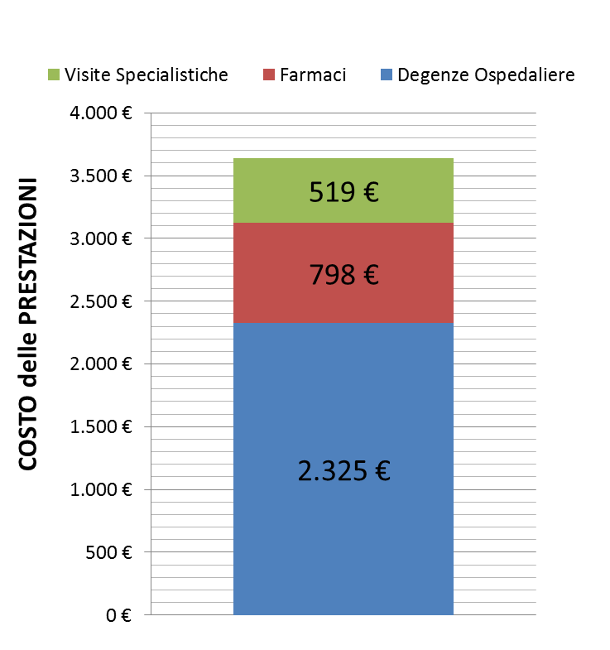
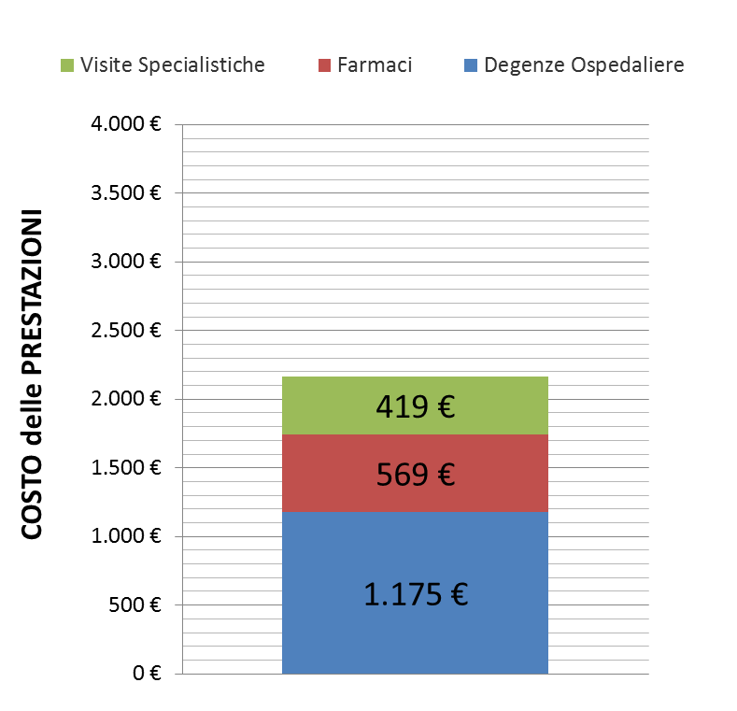
Il «costi» del non controllo terapeutico
(uricemia >6,0mg/dl)
Paziente Iperuricemico
NON CONTROLLATO
Paziente Iperuricemico
CONTROLLATO
3.500€
2.077€
Costo delle prestazioni per uricemia >8.0 mg/dl
Costo delle prestazioni per uricemia <6.0 mg/dl
Linee Guida EULAR 2011. Zhang W et al., Ann Rheum Dis 2006; 65:1312-1324

Slide 55
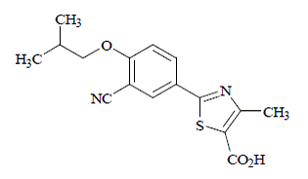
Inserire titolo
FEBUXOSTAT

Slide 56
Struttura molecolare e caratteristiche farmacologiche di Febuxostat e principali differenze con Allopurinolo
Rif

Slide 57
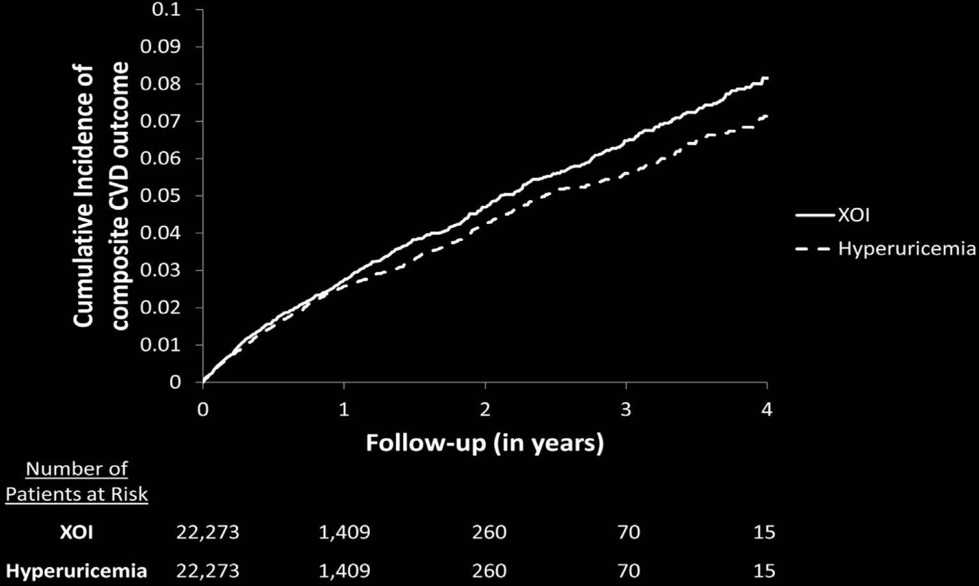
Cardiovascular events in patients with gout treated or not tretaed with xo inhibitors
CVD = cardiovascular disease; XOI = xanthine oxidase inhibitor. The groups are matched on the propensity score.
Am J Med. 2015 Jun;128(6):653

Slide 58
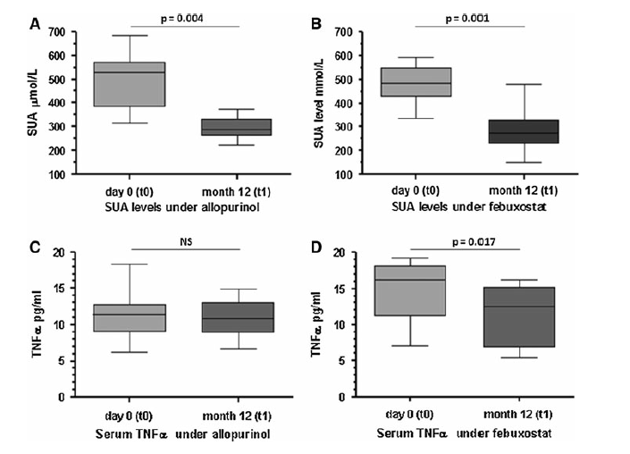
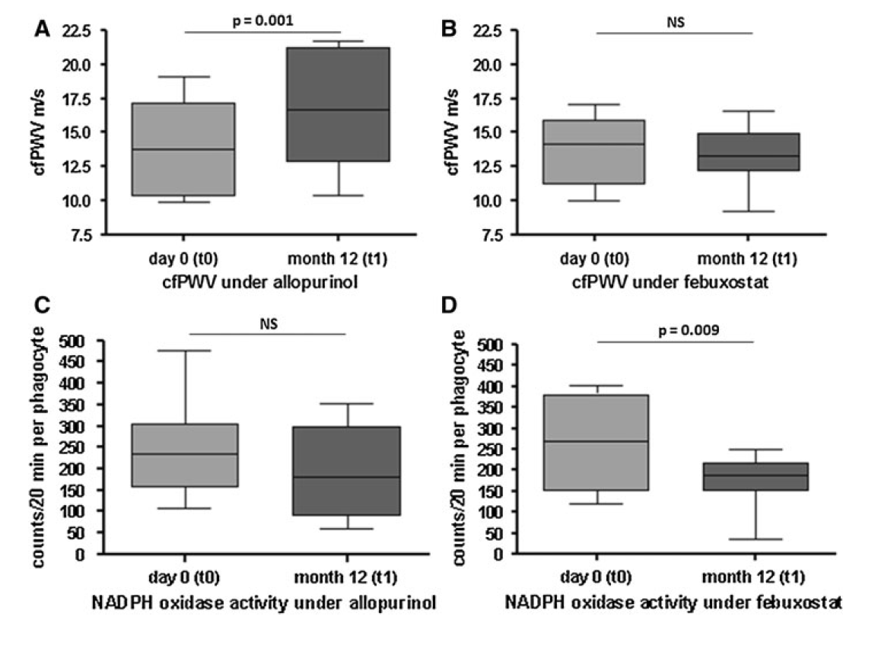
Variazioni di SUA, PWV e stress ossidativo in pazienti con gotta trattati con allopurinolo o febuxostat
PWV = pulse wave velocity, velocità dell’onda sfigmica
Tausche A-K et al, Rheumatol Int 2013
Notes:
La terapia con inibitori della xantino-ossidasi (allopurinolo e febuxostat) effettuata in pazienti iperuricemici riduce lo stress ossidativo e la rigidità vascolare, valutata come velocità della onda sfigmica.

Slide 59
Febuxostat: RCT with CV outcome
Trial CV safety (CARES) Renal and CV prevention (FREED) | Drug Febuxostat vs allopurinol febuxostat | 1° objective CV death, MI, Stroke Renal and cv events | Reference NCT01101035 NCT01984749
BP control | Febuxostat vs. Allopurinol | Clinic and ABPM | NCT01701622*
Coronary endothelial dysfunction | Febuxostat vs. Placebo | Coronary flow | NCT01763996*
BP control | Febuxostat vs. Placebo | ABPM | NCT01496469*
Exercise tolerance in chronic angina | Febuxostat vs.Placebo | Exercise test (ETT) | NCT01549977*
Vascular structure and function FORWARD Study | Febuxostat vs. Allopurinol | Carotido-Femoral PWV | MEIN/14/FEB-PWV/001
Rif

Slide 60
﻿Confronto di efficacia tra Febuxostat ed Allopurinolo in pazienti con iperuricemia cronica con depositi di urato: studio FACT
762 patients with gout and with serum urate concentrations of at least 8.0 mg per deciliter. The primary end point was a serum urate concentration of less than 6.0 mg per deciliter
at the last three monthly measurements
80
70
* 62%
60
* 53%
*p < 0.001 vs allopurinol
50
% of patients with SUAconcentration of less than 6.0 mg per deciliter (360 μmol per liter) at the last three monthly measurements
40
30
21%
20
10
0
Febuxostat 80 mg
(n=255)
Febuxostat 120 mg
(n=250)
Allopurinol 300 mg
(n=251)
Becker MA, et al. N Eng J Med 2005
Notes:
762 pazienti con gotta e livelli di uricemia> 8 mg/dL venivano indirizzati al trattamento con febuxostat (80 e 120 mg/die) o allorurinolo (300 mg/die). Dopo 3 mesi di terapia la percentuale dei pazienti trattati con febuxostat al dosaggio di 120 ed 80 mg/die che presentavano valori di uricemia< 6 mg/dL era del 62% e 53%, rispettivamente. Questa percentuale era significativamente maggiore quando confrontata con quella dei pazienti in trattamento con allopuricolo 300 mg/die dei quali solo il 21% raggiungeva valori di uricemia< 6 mg/dL.

Slide 61

Maggiore efficacia di Febuxostat vs Allopurinolo nel portare a target l’uricemia (<6 mg/dL):
STUDIO APEX
Becker MA et al. Arthritis Research & Therapy 2010; 12: R63.
Notes:
Nello studio APEX febuxostat 80 mg è risultato più efficare di febuxostat 40 mg e di allopurinolo nel raggiungimento dell’endpoint primario (uricemia< 6 mg/dL). Il raggiungimento del target di uricemia è risultato superiore anche nei pazienti con insufficienza renale cronica lieve-moderata per febuxostat 80mg vs febuxostat 40 mg o allopurinolo, con l’evidenza anche di una superiorità di febuxostat 40 mg vs allopurinolo in questi pazienti.

Slide 62

Maggiore efficacia di Febuxostat vs Allopurinolo nel portare a target l’uricemia (<6 mg/dL) anche nei pazienti con insufficienza renale: STUDIO CONFIRMS
Febuxostat ha mostrato efficacia superiore ad allopurinolo 200/300 mg/die***
nel raggiungimento dei livelli di uricemia <6mg/dl nei pazienti con insufficienza renale lieve
e moderata (endpoint secondario)
Becker et al. Arthritis Research & Therapy 2010, 12:R63

Slide 63

Profilo farmacologico
Inibitori della xantino-ossidasi
FEBUXOSTAT
È un potente inibitore selettivo dell’enzima xantina ossidasi
Si è dimostrato più potente di allopurinolo nell’inibire la formazione di O₂^{•-} (anione superossido)
L’azione dell’enzima xantina ossidasi porta alla generazione di specie reattive dell’ossigeno nel sistema cardiovascolare
Vengono mostrate le velocita di reazione iniziale (V0), rappresentate come % controllo (cioè in assenza di inibitore).
I valori di IC50 sono stati calcolati come il valore dell’asse delle ordinate pari al 50% di inibizione dell’enzima (allopurinolo 2.9 μM e febuxostat 1.8 nM). È stata valutata l’attività della XO in termini di formazione di 0₂^{•-}, in base alla relazione di riduzione del citocromo C (λ 550); i valori di IC50 sono stati pari a 3.9 μM per allopurinolo e a 0.9 nM per febuxostat.
Umair Z. Malik et al. Free Radical Biology & Medicine 51 (2011) 179-184.
Peter Higgins et al. Cardiovascular Psychiatry and Neurology Volume 2009, Article ID 282059, 9 pages;.
Gao Ling-gen et al. Chinese Medical Journal 2010;123(17):2471-2474.
Notes:
L’azione dell’enzima xantina ossidasi porta alla generazione, oltre che dell’acido urico, di specie reattive dell’ossigeno nel sistema cardiovascolare.
Nel fronteggiare il rischio CV associato alla malattia da deposito di urato, Febuxostat si è dimostrato più potente di allopurinolo nell’inibire tale enzima e la formazione di 0₂^{•-} (anione superossido).

Slide 64

Potential pathogenic pathways for higher risk of cardiovascular disease in patients with gout
Febuxostat ha mostrato efficacia superiore ad allopurinolo 200/300 mg/die***
nel raggiungimento dei livelli di uricemia <6mg/dl nei pazienti con insufficienza renale lieve
e moderata (endpoint secondario)
Ann Rheum Dis. 2015 Apr;74(4):631-4

Slide 65


Slide 66



Slide 67

Trend annuali di prevalenza
Notes:
Tuttavia, più in generale il numero di pazienti con fattori di rischio multipli tende ad aumentare

Slide 68
Take home messages
I dati indicano che la popolazione presenta piu’ fattori di rischio nel tempo e maggiore sara’ la complessita’ delle malattie.(Terapia personalizzata)
La nostra possibilità di fornire le risposte necessarie ad affrontare tale complessità dipende da quanto saremo in grado di analizzare in maniera approfondita il fenomeno(Medicina di precisione)
Gli esempi presentati dimostrano quale complessità si nasconda nei pazienti che frequentano i nostri ambulatori

Slide 69
The complex clinical phenotype
HYPERTENSION
Risk Factors
SCA
C O P D
D M II
Heart Failure
Periprocedural
complications
Arrhythmias
Kidney
Failure
Pulmonary
Embolism
Device
infections

Slide 70


Slide 71

T. Greenhalgh et al

Slide 72



EUROASPIRE III: A SURVEY ON THE LIFESTYLE, RISK FACTORS AND USE OF CARDIOPROTECTIVE DRUG THERAPIES IN CORONARY PATIENTS FROM 22 EUROPEAN COUNTRIES
Kotseva K, Wood D, Backer GD, et al.
Eur J Cardiovasc Prev Rehabil, pubblicato on line il 12 marzo 2009

Slide 73
EUROASPIRE IV:
A European Society of Cardiology survey on the lifestyle, risk factor and therapeutic management of coronary patients from 24 European countries
EUROASPIRE V
Indagine europea di prevenzione delle malattie cardiovascolari e il diabete
Conclusion:
A large majority of coronary patients do not achieve the guideline standards for secondary prevention
With high prevalences of persistent smoking, unhealthy diets, physical inactivity and consequently most patients are overweightor obese with a high prevalence of diabetes. Risk factor control is inadequate despite high reported use of medications and there are large variations in secondary prevention practice between centres. Less than one-half of the coronary patients access cardiac prevention and rehabilitation programmes. All coronary and vascular patients require a modern
preventive cardiology programme, appropriately adapted to medical and cultural settings in each country, to achievehealthier lifestyles, better risk factor control and adherence with cardioprotective medications.
European Journal of Preventive
Cardiology2016, Vol. 23(6) 636–648

Slide 74
Gli standard terapeutici attuali lasciano i pazienti con un importante rischio vascolare residuo
Tutti i fattori di rischio
 | PA
 | 140 mmHg 120 mmHg Antipertensivi | HbA1c
 |  | 7-7.9% <6% Antidiabetici | LDL
 |  |  | 100 mg 70-80 mg Statine
 |  |  |  | Forgotten majority
Rischio vascolare iniziale
Rischio vascolare residuo
Terapia multifattoriale

Slide 75


Peter Libby JACC 2005

Slide 76


Rischio assoluto
Probabilità che un individuo manifesti un evento in un dato periodo di
tempo.Si esprime in valore % (10% a 10 anni)
Rischio relativo
Rapporto fra il rischio assoluto di un soggetto e il rischio assoluto medio
di una popolazione di riferimento*
* prev.primaria = popolazione di pazienti senza fattori di rischio e di età pari al soggetto in valutazione
Rischio residuo
Coesistenza nella stessa popolazione di soggetti trattati adeguatamente e di soggetti che di fatto non ricevono interventi di prevenzione

Slide 77



Slide 78
Cio che accade prima non e’ necessariamente l’inizio
Henning Mankell

Slide 79



22

Slide 80



Who Has More Cardiovascular Risk Factors?
Jim Fixx, 53 ✞
Sir Winston Churchill, 91 ✞

Slide 81
Primary

Slide 82








The change of disease concept
Traditional: reductionist, one single factor
Causal factor
Disease
New conception: multifactorial
Basic
risk
Preclinical
progression
Disease onset
Disease
progression
Irreversible
changes
Environmental factors
Accelerare - Rallentare - Stop

Slide 83

The Main Determinants of Health
From Dahlgren G and Whitehead M, 1991

Slide 84



Malattie degenerative e casualità: nuove prove della "coppia di Baltimora" su Science
Cristian Tomasetti
Bert Vogelstein
, che il 66 per cento delle mutazioni provengono da errori di replicazione, il 29% si può attribuire all'ambiente o stile di vita e un 5% alla ereditarieta’
Marzo 2017

Slide 85
AUTOPOIESI: SISTEMI CONSERVATIVI
Nei sistemi biologici viventi autopoietici
(es., sistema nervoso, sistema immunitario,circolatorio..),
se ci fosse una malattia(placca aterosclerotica…),
l’autopoiesi continuerebbe a funzionare. L’organizzazione rimarrebbe intatta,
essa è stabile, continua, sempre attiva, è un sistema conservativo,diverso da
individuo ad individuo.
Maturana,Varela

Slide 86
AUTOPOIESI: SISTEMI CONSERVATIVI
Nei sistemi biologici con macro-interazioni
c’è una "mente" sintesi di un sistema
autopoietico che si basa su un’unità composita
(es., sistema psico – neuro – endocrino –
immunitario)diversa da soggetto a
soggetto,tanto che oggi si parla sempre di piu’ di
“medicina personalizzata”.

Slide 87


Slide 88

Medicina of the 21st Century
The 4 P’s Medicine(Leroy Hood)
Personalized
Predictive
Preventive
Participatory medicine
35

Slide 89
MEDICINA PRECISIONE
Deriva dall'interazione tra tecniche di laboratorio, analisi statistica, calcolo delle probabilità, identificazione dei fattori di rischio genetici ed ambientali di malattia, al fine di pronosticare la probabile storia clinica del singolo individuo in qualsiasi momento o di rallentarne lo sviluppo, suggerendo stili di vita e/o terapie personalizzate.
INCENTRATA SUL SINGOLO PAZIENTE

Slide 90



Slide 91
The change of disease concept
Traditional: reductionist, one single factor
Causal factor
Disease
New conception: multifactorial
Basic
risk
Preclinical
progression
Disease onset
Disease
progression
Irreversible
changes
Environmental factors
Accelerare - Rallentare - Stop

Slide 92



“Nesuna cosa accade senza ragione,ma tutte accadono
per una ragione e di necessita’”
Leucippo

Slide 93

Il Futuro della medicina e delle biotecnologie, delle missioni spaziali e delle politiche climatiche. Ne abbiamo parlato con il presidente degli Stati Uniti che ha concesso una intervista esclusiva a Popular Science per parlare di scienza, clima e medicina. In particolare, il presidente americano ha ricordato gli impegni profusi dalla sua amministrazione nell’implementazione di politiche a favore dell’energia pulita, del clima e dello sviluppo delle biotecnologie. Obama ha poi parlato dell’importanza della ricerca clinica come motore di una medicina “personalizzata” sul paziente. Un traguardo che sarà possibile raggiungere nel giro di venti anni. Sul tema delle missioni spaziali il presidente degli Stati Uniti ha ricordato come una collaborazione tra NASA e il settore privato possa portare a una “sostenibile” presenza umana nello spazio, individuando nell’industria che opera in queso settore un partner strategico per la logistica di future missioni. Infine, una lunga riflessione sull’accordo sul clima raggiunto a Parigi . Obama lo ha definito un accordo “storico”, per la realizzazione del quale è stata fondamentale la leadership americana. Gli Stati Uniti, in poco più di sette anni, sono diventanti un leader globale nella lotta
Esclusiva: intervista a Barack Obama sul futuro di medicina, scienza e clima
feb 12,2016

Slide 94



Costo di ogni singolo test: meno di mille euro

Slide 95


Slide 96


La gestione di questa fase di transizione è complessa e
richiede modelli organizzativi nuovi che rispettino l’esigenza di contemporaneità e connessione tra
Scienza di base ,
Sviluppo tecnologico,
Ricerca clinica + farmaceutica
ed Attività assistenziale.
Intelligenza artificiale
Intelligenza artificiale

Slide 97

WATSON
HTL High Threshold Logic - NLP Natural Language Processing

Slide 98
The supercomputer has incorporated (and made manageable in an integrated way)
thousands of sources, including
scientific journal articles,
national guidelines,
individual-hospital best practices,
clinical trials, and even
textbooks.
Watson interfaces with electronic medical records, it has the capability to read and “comprehend” case notes (natural language processing).

Slide 99


Slide 100


Slide 101


Slide 102
The results
The most drugs are not or partially effective in the 60% of the treated patients
Side effects are responsible for
  100,000 death
  2 million hospitalisations
  100 billion USD cost for healthcare in USA
  50%- of the cases is related genetics

Slide 103
Il potenziale della farmacogenomica:Medicina precisione e terapia personalizzata
All patients with same diagnosis
1
Non-responders
and toxic
responders
Treat with alternative
2
drug or dose
Responders and patients
not predisposed to toxicity
Treat with
conventional
drug or dose
“Il farmaco giusto alla dose giusta per il paziente giusto”

Slide 104

This person does’nt exist

Slide 105
The average patient of RCTs
and the individual patients
D Kent, 2007

Slide 106

Changes due to P4 Medicine
More innovative, patient-centered, proactive medicine that will be predictive, preventive, personalized and participatory rather than reactive
The role of physician is changing
Patients increasingly need „coaches” to help them dealing with complexity of „data clouds”, monitor their health and wellness
Broadening the definition of patient (not only limited to thick persons)
Social media and e-health will influence the healthcare

Slide 107

Ethics
Too soon for conclusions
New ideas about self, privacy, medicine, and freedom

Slide 108
Conclusion
We tend to overestimate the effect of technology in the short run and underestimate the effect in the long run
Amara’s Law
“
0 Figuring out how to use that information to improve your medical care is personalized medicine's next great challenge
Amara’s Law is a quotation from Roy Amara (1925 – 2007), a researcher, scientist, and past president of the ‘Institute for the Future’ regarding how we perceive the effects of technology.

Slide 109
The roots
„ It’s far more important to know what person the disease has than what disease the person has.”
Hippocrates (BC. 400)
Notes:
Asdd date

